Slide 1
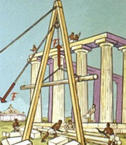
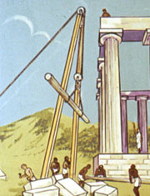
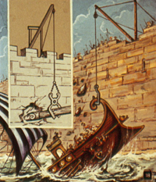
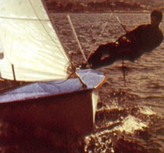
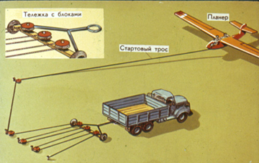
Применение простых механизмов
Работа выполнена
Кемпи Е.Б.
ГБОУ СОШ № 356
Г. Санкт-Петербург

Slide 2
План проведения урока
-Организационная часть – 3 мин.
-Повторение – 10 мин.
-постановка задачи работы над проектом – 2 мин.
- Работа над проектом -15 мин.
-Защита проекта-10 мин.
- Подведение итогов- 5 мин.

Slide 3
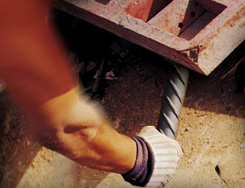
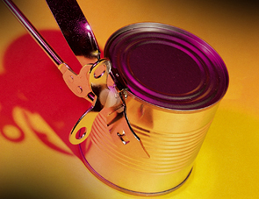
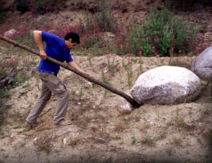
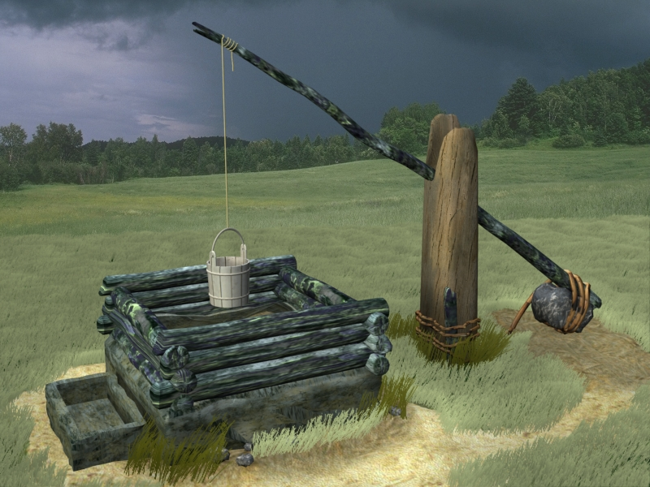
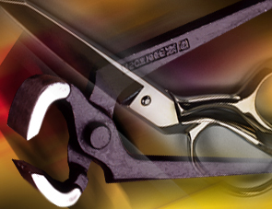
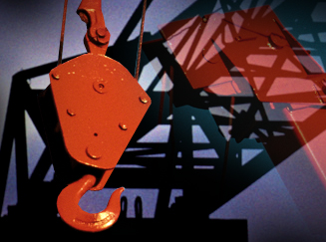
Приспособления, служащие для получения выигрыша в силе называют простыми механизмами.

Slide 4
Теоретическая часть
Дополни предложение
Простые механизмы .Рычаги.
Простые механизмы –.…
Рычаг - это……
Плечо силы – это……
Моментом силы (М) называют…….
Рычаг находится в равновесии, если…
Сила измеряется в …
1 ньютон * 1 метр = ……

Slide 6
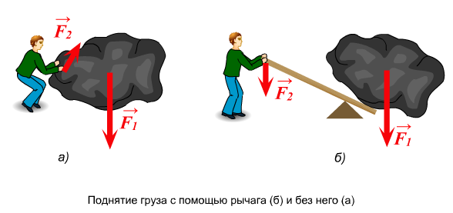
Рычаг – простой механизм, представляющий собой твердое тело, которое может вращаться вокруг неподвижной опоры.

Slide 7
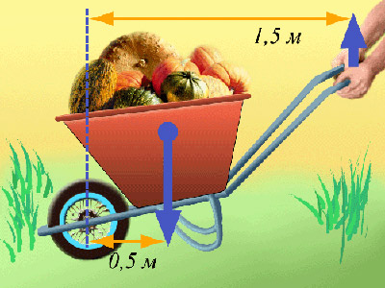
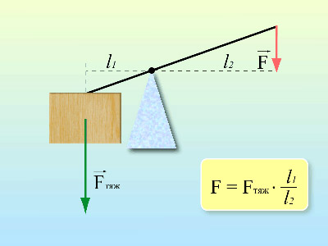
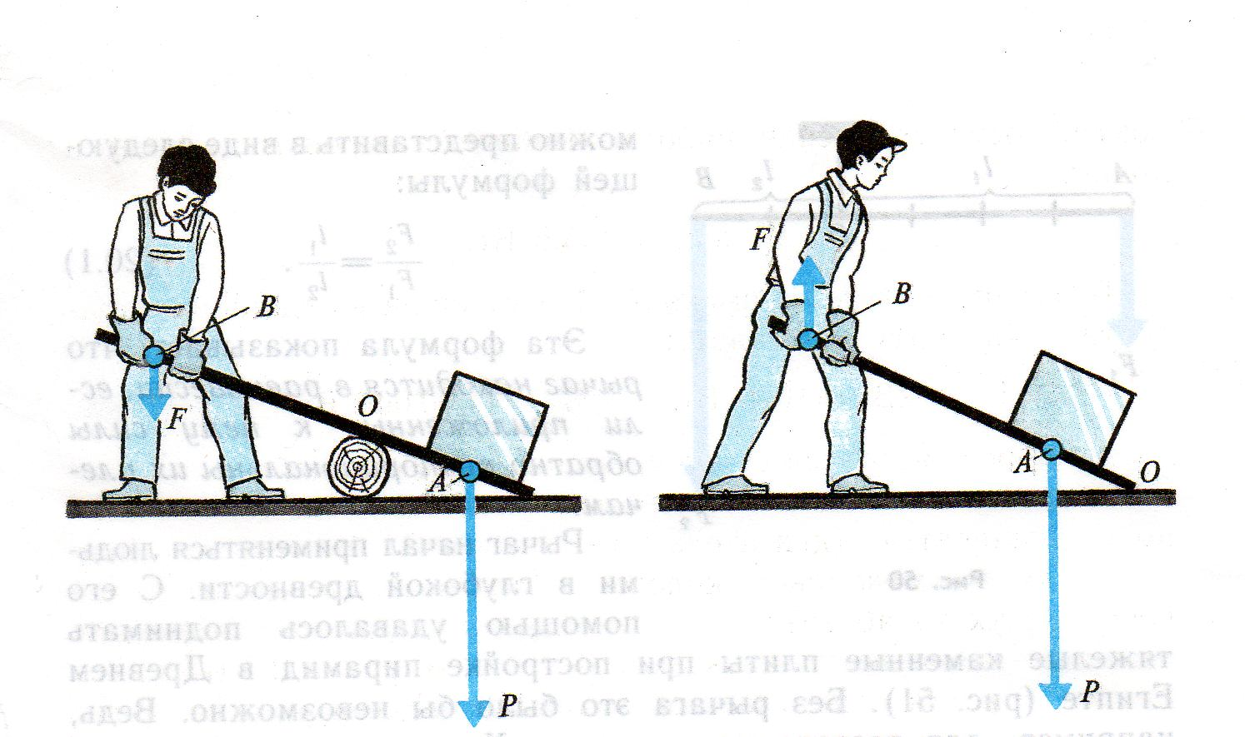
Виды рычагов
Механизм: от греческого слова mechane – орудие, сооружение.
Рычаг 1-го рода
неподвижная точка опоры О располагается между линиями действия приложенных сил.
Рычаг 2-го рода
неподвижная точка опоры О располагается по одну сторону от линий действия приложенных сил.

Slide 8
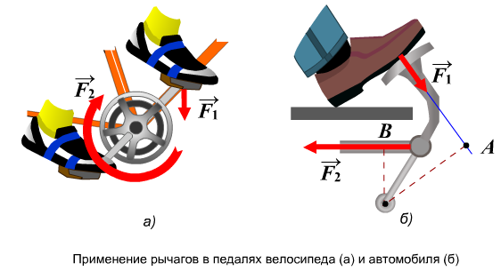
Применение рычагов:

Slide 9
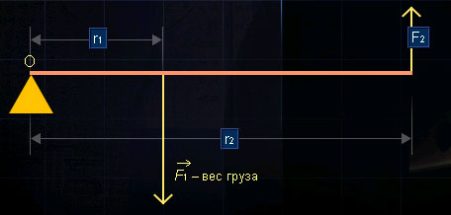
Рычаг второго рода

Slide 10
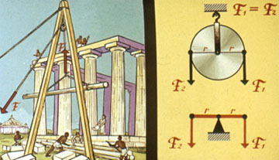
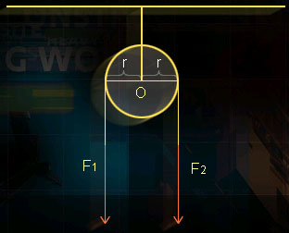
Неподвижный блок

Slide 11
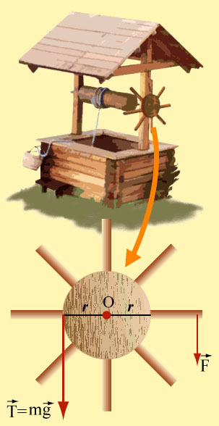
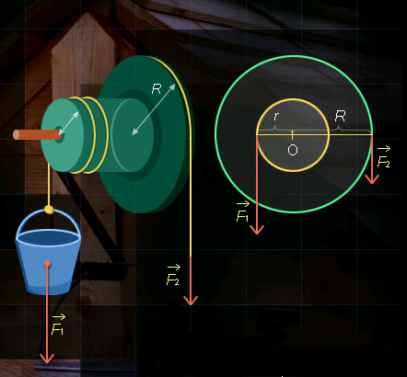

Slide 12
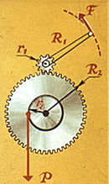
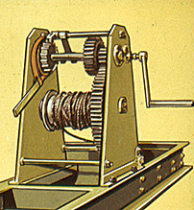
Лебедка - конструкция , состоящая из двух воротов с промежуточными передачами в механизме привода.

Slide 13
Простые механизмы в живой природе.

Slide 14
Проектная деятельность
Представьте себе, что Вы ландшафтный дизайнер и инженер-строитель. К вам обратился Заказчик с просьбой спланировать приусадебный участок и построить на нем дом.
Составьте, пожалуйста, проект, в котором использовались бы простые механизмы.

Slide 15
Критерии оценки проекта
-Оригинальность
-Функциональность
-Количество объектов
-Дизайн
-Проработка проекта
-Защита проекта

Slide 16
Используемые интернет ресурсы:
www.fizika.ru
http://www.fizika.ru/kniga/index.php?mode=paragraf&id=3080
http://www.fizika.ru/kniga/index.php?mode=paragraf&id=3090
http://files.school-collection.edu.ru/dlrstore/669b5267-e921-11dc-95ff-0800200c9a66/5_9.swf
http://class-fizika.narod.ru/7_vorot.htm
http://files.school-collection.edu.ru/dlrstore/669b5268-e921-11dc-95ff-0800200c9a66/5_10.swf
http://class-fizika.narod.ru/7_blok.htm
http://files.school-collection.edu.ru/dlrstore/669b5266-e921-11dc-95ff-0800200c9a66/5_8.swf
http://class-fizika.narod.ru/7_naklpl.htm

